Slide 1

Séance #5
Notes:
[Date: 13 février 2023]
Bienvenue au cinquième cours sur la thérapie cognitivo-comportementale basée sur la pleine conscience.
[Les animateurs et les établissements sont invités à ajouter leurs noms et leurs coordonnées au début de chaque présentation.]

Slide 2
Règles de base
Respecter les autres
Veuillez respecter la confidentialité de chacun.
Veuillez ne pas raconter au groupe des histoires personnelles de traumatismes, de pensées suicidaires ou violentes.
Demande notre conseil
Si vous êtes en détresse, veuillez en parler aux membres du personnel individuellement.
Notes:
Il s’agit d’un cours. Nous vous encourageons donc à poser des questions et à partager de l’information sur ce qui vous a été utile afin que tous les participants puissent apprendre les uns des autres. Cependant, comme il s’agit d’un grand groupe, ce n’est pas le bon endroit pour discuter des traumatismes personnels ou des pensées suicidaires ou violentes, qui peuvent être pénibles pour les autres membres du groupe. Si vous êtes en situation de crise et que vous avez besoin de parler de l’un de ces sujets, veuillez communiquer avec l’un des animateurs pendant une pause ou après le cours.

Slide 3
Pleine conscience
Examen de la mise en application des techniques
Mise en application des techniques
Qu’est-ce que le stress?
Faire face aux expériences stressantes
Plan de bien-être
Plan de cours
Notes:
Aujourd’hui, nous avons choisi un exercice d’ancrage de base comme stratégie de pleine conscience.

Slide 4
Exercice d’ancrage
Les exercices d’ancrage sont des stratégies qui peuvent vous aider à revenir au moment présent.
Autres stratégies d’ancrage:
Nommez autant d’animaux que possible
Mais l’ancrage constitue-t-il un évitement?
Compter à rebours à partir de 100
Nommez les villes dont le nom commence par un « S »
Pointer du doigt cinq objets dans la pièce
Concentrez votre regard sur un endroit de la pièce
Pouvez-vous en imaginer d’autres?
Notes:
Parfois, lorsque nous vivons des expériences stressantes ou des traumatismes, nous esprit se remémore ces moments et y pense plus que nous ne le voudrions. Les stratégies d’ancrage sont un type d’exercice de pleine conscience qui peut vous aider à revenir au moment présent au lieu d’avoir l’impression de revivre l’expérience stressante. Il se peut que votre esprit se remémore certains de ces souvenirs difficiles pendant l’exercice de pleine conscience, ce qui est naturel. Cela ne signifie pas que la pleine conscience ne fonctionne pas ou ne peut pas fonctionner pour vous. Continuez à essayer et acceptez le fait que ne ce sera pas toujours facile, mais que cela peut quand même être un outil utile. L’idée des exercices d’ancrage est d’engager votre esprit dans une tâche qui capte suffisamment votre attention pour que les souvenirs difficiles soient moins susceptibles de s’immiscer dans votre esprit.
[Dirigez les participants dans l’exercice d’ancrage « Contracter et relâcher ».]
Trouvez une position confortable, sois assise sur une chaise avec la tête appuyée, soit allongée. Vous pouvez garder les yeux ouverts ou les fermer. Cet exercice d’ancrage consiste à tendre et à relâcher vos muscles. Si vous avez des blessures ou des problèmes de douleur chronique, ne faites que les parties de cet exercice qui vous semblent judicieuses.
Inspirez lentement par le nez. Retenez votre souffle pendant quelques secondes, puis expirez complètement. Portez maintenant attention à votre corps et à ce qu’il ressent, en commençant par vos pieds. Contractez tous les muscles de vos pieds et courbez vos orteils vers le bas aussi fort que possible. Maintenant, détendez-vous et expirez, laissez vos pieds se relâcher complètement. Remarquez la différence entre la sensation de tension et de détente. Sentez la tension s’écouler de vos pieds comme de l’eau.
Ensuite, contractez tous les muscles de vos jambes. Serrez les genoux et les cuisses ensemble et contractez les muscles de vos mollets. Maintenant, lâchez prise et détendez-vous complètement. Laissez vos jambes se relâcher complètement. Imaginez que vos jambes sont comme de la gelée et détendez tous les muscles. Vos jambes peuvent vous sembler lourdes ou chaudes.
Maintenant, inspirez lentement et retenez votre souffle, puis expirez lentement.
Maintenant, formez un poing avec la main gauche et serrez-le. Imaginez que vous tenez un citron et que vous en extrayez tout le jus en le serrant. Sentez la tension dans votre main. Et maintenant, laissez votre main se détendre complètement. Remarquez la sensation dans vos muscles lorsqu’ils sont complètement détendus. Prenez une respiration, retenez votre souffle et expirez lentement. Maintenant, contractez tous les muscles de votre bras gauche tout en serrant le poing. Maintenez cette position. Maintenant, détendez-vous et relâchez votre bras. Remarquez la différence entre la sensation de tension et de détente. Laissez la tension se retirer complètement de votre bras
<Répétez tout cela avec la main et le bras droits>
Remarquez si vous sentez que vos deux bras sont maintenant relâchés, détendus, lourds ou chauds. Passons à vos épaules. Levez les épaules le plus haut possible. Essayez de toucher vos oreilles avec vos épaules. Maintenez cette position. Maintenant, lâchez prise et laissez retomber vos épaules. Laissez la tension de vos épaules se dissiper. Remarquez la sensation de détente.
Prenez une grande inspiration, retenez votre souffle, puis expirez.
Maintenant, contractez vos muscles abdominaux. Imaginez que quelqu’un dépose une boule de quilles sur votre ventre. Rentrez tous les muscles de votre abdomen. Maintenez cette position. Relâchez votre ventre et laissez tous les muscles de votre ventre se détendre. Remarquez cette sensation de détente.
Prenez une grande inspiration, retenez votre souffle, puis expirez.
Maintenant, contractez votre visage autant que vous le pouvez. Plissez votre nez. Plissez votre front et serrez votre mâchoire tout en poussant vos lèvres l’une contre l’autre. Remarquez à quel point les muscles de votre visage sont tendus.
Maintenez cette position. Maintenant, relâchez les muscles de votre visage et laissez votre mâchoire inférieure s’abaisser. Remarquez la sensation de détente.
Prenez une grande inspiration, retenez votre souffle, puis expirez.
Maintenant, portez votre attention sur l’ensemble de votre corps. Imaginez que votre corps flotte, léger comme l’air. Remarquez la sensation de détente partout où elle est présente dans votre corps. Calme, chaud, agréable.
Prenez une grande inspiration, retenez votre souffle, puis expirez.
Continuez de vous concentrer sur votre respiration et restez dans cet état de détente aussi longtemps que vous le souhaitez.
Lorsque vous êtes prêt, ouvrez lentement les yeux et ramenez votre attention sur votre environnement.
[Après l’exercice, demandez aux participants] à quoi ressemblait cette expérience, c.-à-d. se sentent-ils plus détendus, plus stressés, pas différents? Validez toutes les réponses comme étant normales et prévues au sein d’un groupe de personnes diverses.
Nous vous rappelons que vous pouvez pratiquer la pleine conscience dans le cadre de nombreuses activités quotidiennes régulières. Par exemple, vous pouvez marcher en état de pleine conscience – en remarquant chaque pas, le contact de vos pieds avec le sol, le bruit de vos pas, le lien entre le mouvement de vos pieds, de vos chevilles, de vos jambes, de vos genoux, la sensation de votre pied à l’intérieur de votre chaussure, etc. Vous pouvez laver la vaisselle en pleine conscience, en prenant conscience des bulles, de la température de l’eau, des mouvements et des sons.

Slide 5
Pleine conscience
Examen de la mise en application des techniques
Mise en application des techniques
Qu’est-ce que le stress?
Faire face aux expériences stressantes
Plan de bien-être
Plan de cours
Notes:
Passons maintenant en revue l’exercice de mise en application des techniques qui a été assigné à la fin du quatrième cours.

Slide 6
Examen de la mise en application des techniques
Pleine conscience pendant 5 mins 2x par jour
Un registre des pensées au cours de la semaine (feuille de travail Mettre vos pensées à l’épreuve)
Travailler sur un objectif SMART
Consultez le site Web de résolution de problèmes pendant 15 minutes
Remplissez la feuille de résolution de problèmes
Notes:
Passons en revue la mise en application des techniques du quatrième cours. Comment s’est déroulée la semaine dernière?

Slide 7
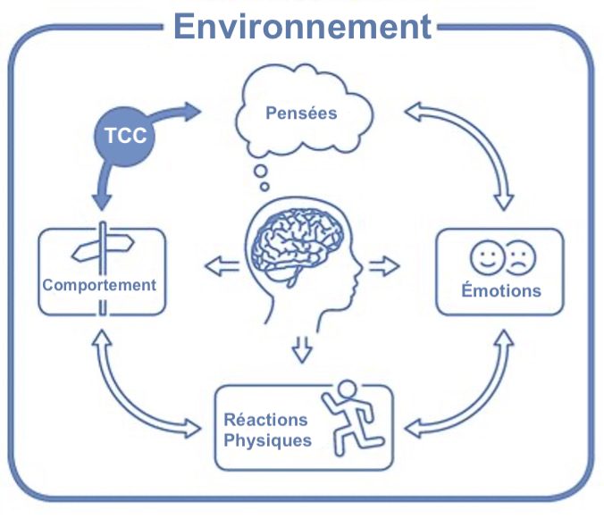
Le modèle de la TCC
Notes:
[Passez en revue le diagramme avec le groupe.]
Envisagez de donner un exemple lié aux traumatismes :
Conduire de nouveau après un accident de voiture
Se rendre de nouveau à l’hôpital après qu’un proche ait été très malade ou soit décédé
[Vous pourriez demander aux participants ce que pourraient être, selon eux, les « pensées, les émotions, les réactions physiques et les comportements ».]

Slide 8
Pleine conscience
Examen de la mise en application des ques
Mise en application des techniques
Qu’est-ce que le stress?
Faire face aux expériences stressantes
Plan de bien-être
Plan de cours
Notes:
Parlons maintenant du stress – en quoi il consiste réellement et ce qui se passe lorsque nous sommes stressés.

Slide 9
Stress
Courbe de Yerkes-Dodson
Un certain niveau de stress peut être bénéfique Trop de stress peut être débilitant.
Rendement
Anxiété/éveil
Notes:
Un certain niveau stress peut être une bonne chose, même si cela peut être difficile à croire. Revenons à l’école secondaire par exemple, souvenez-vous un instant de l’expérience de la préparation d’un examen Que se passerait-il si vous aviez la bonne dose de stress au sujet de l’examen? Les participants pourraient dire qu’ils étudieraient, travailleraient et ne procrastineraient pas.
Que se passerait-il si vous n’éprouviez aucun stress au sujet de cet examen? Vous procrastineriez probablement, regarderiez une heure de plus de Netflix, vous vous coucheriez tard, vous n’étudieriez pas beaucoup ou pas du tout.
Que se passerait-il si vous étiez trop stressé au sujet de l’examen? Vous pourriez vous sentir dépassé, paralysé, ne pas savoir par où commencer, croire que vous allez échouer à l’examen ou avoir de mauvais résultats (pensée catastrophique, divination). Le jour de l’examen, vous pourriez avoir de la difficulté à vous concentrer ou à vous souvenir de l’information en raison du stress.
Ce graphique représente exactement ce dont nous venons de parler. Le sommet de la courbe est le « point idéal », le meilleur niveau de stress pour obtenir un rendement optimal. Un niveau de stress trop élevé ou trop faible nuira au fonctionnement.

Slide 10
Réaction de lutte, de fuite ou d’inhibition de l’action
Inhibition de l’action
Fuite
Lutte
Action et interaction normales
Nos corps réagissent tous de la même manière en réponse à quelque chose de menaçant.
Cette réaction vise à nous aider à éviter tout préjudice.
Notes:
Au cours de l’histoire de l’humanité, la réaction de stress s’est développée chez nous et chez d’autres espèces comme un moyen « automatique » de nous aider à nous protéger contre le danger. Aucune réflexion nécessaire! La réaction de stress était très utile lorsque nous devions faire face à une menace à notre sécurité physique, comme un prédateur (p. ex. un smilodon). La réaction de stress est aussi appelée réaction de lutte, de fuite ou d’inhibition de l’action, car lorsque notre corps perçoit une menace, il se prépare à faire l’une des trois choses suivantes : rester et combattre la menace, s’éloigner de la menace ou se préparer à réduire l’impact au minimum (comme une souris qui laisse son corps se relâcher lorsqu’elle est attrapée par un hibou, elle peut quand même s’enfuir si elle en a l’occasion). Il est important de se rappeler que nous ne choisissons pas d’avoir une réaction de lutte, de fuite ou d’inhibition de l’action. Le corps choisit la réaction et nous sommes toujours susceptibles d’en avoir besoin si nous sommes confrontés à un danger physique. Il faut de l’entraînement et de l’expérience pour avoir une réaction stratégique en plus de la réaction de stress.

Slide 11

Réaction de lutte, de fuite ou d’inhibition de l’action
Parfois, nous sommes confrontés à de « fausses alertes ».
Si elles se produisent fréquemment et intensément, elles peuvent nuire à notre fonctionnement et à notre qualité de vie.
Notes:
Cependant, la plupart des menaces auxquelles nous sommes confrontés dans la société moderne sont des menaces sociales ou psychologiques, comme la perte d’un emploi, la rupture d’une relation, le fait d’être humilié devant les autres ou d’être victime d’intimidation, etc. La réaction de stress ne nous aide pas à gérer efficacement ce type de menaces. En fait, cette poussée d’adrénaline rend parfois plus difficiles la réflexion et la résolution de problèmes. Mais c’est ce dont nous disposons. Parfois, la réaction de stress se déclenche dans des situations où il n’y a pas de menace réelle, mais où quelque chose nous rappelle une situation antérieure où il y avait une menace. On peut penser qu’il s’agit d’une « fausse alerte », comme si un détecteur de fumée se déclenchait alors qu’il n’y a pas de feu. Si ces fausses alertes se produisent trop fréquemment ou trop intensément, elles peuvent commencer à perturber votre vie et engendrer des formes de stress plus graves.

Slide 12
Réaction de lutte, de fuite ou d’inhibition de l’action
Après des expériences très stressantes, toutes sortes de détails, de lieux, de personnes et de choses peuvent faire resurgir des souvenirs et déclencher de fausses alertes.
Bien que l’expérience en soi ait pu être dangereuse et effrayante, les souvenirs sont désagréables mais sans danger.
Exemple de la chemise bleue
Exercice : Y a-t-il de fausses alertes qui se déclenchent?
Notes:
Prenons un exemple où il y a eu une violation de domicile. Alors que l’auteur du crime s’enfuit, le propriétaire de la maison remarque sa chemise bleue. Maintenant, il se peut que des mois, voire des années plus tard, chaque fois que le propriétaire voit quelqu’un qui porte une chemise bleue, son cœur commence à battre un peu plus rapidement et que son niveau d’anxiété augmente. La chemise bleue n’a rien de dangereux en soi, mais elle est devenue associée au souvenir de la violation de domicile.
Quelqu’un peut-il penser à d’autres exemples? Faites une pause pour permettre aux participants de formuler des commentaires. Si les participants ne font aucun commentaire, vous pourriez aussi mentionner une personne ayant eu un accident de voiture – maintenant, elle ne conduit plus ou conduit seulement avec un ami ou seulement en ville, etc.
D’après les participants, que signifie l’expression « il faut se remettre en selle »? Faites une pause pour recueillir les commentaires des participants.

Slide 13
Pleine conscience
Examen de la mise en application des ques
Mise en application des techniques
Qu’est-ce que le stress?
Faire face aux expériences stressantes
Plan de bien-être
Plan de cours
Notes:
Nous discuterons ensuite des différentes façons de faire face efficacement aux expériences stressantes.

Slide 14
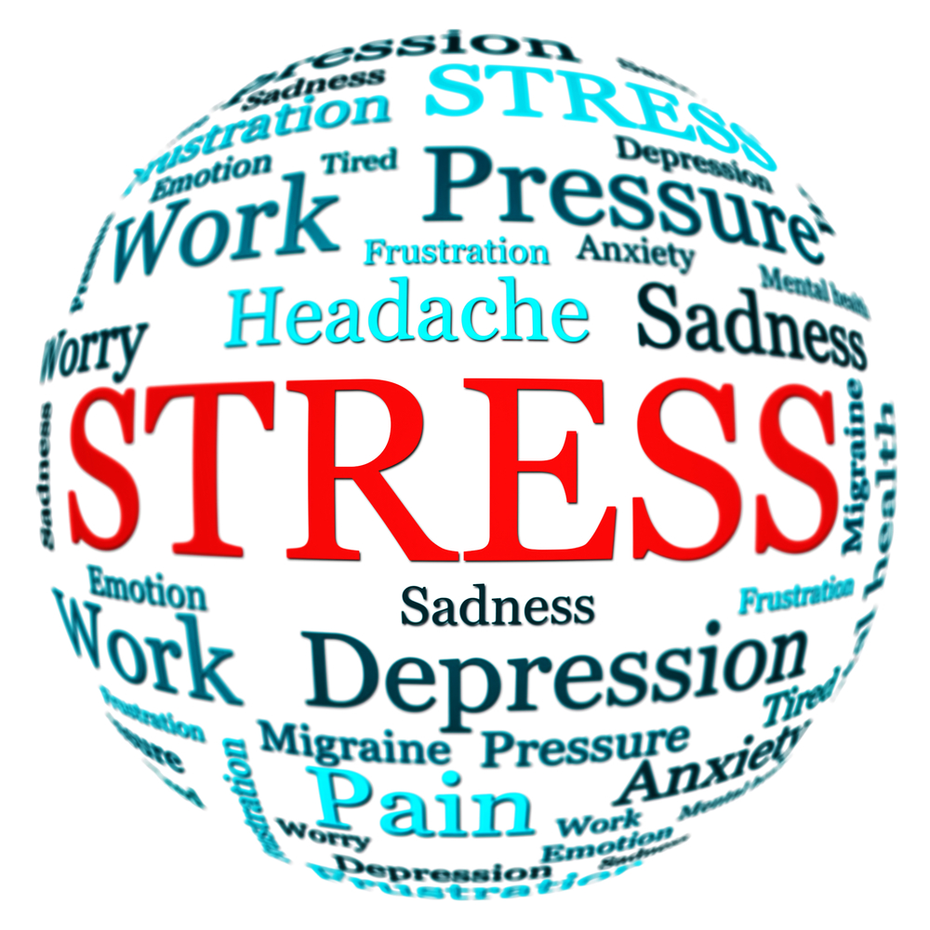
Faire face aux expériences stressantes
1
Se souvenir de la réaction de stress
2
Pièges de la pensée courants
3
Réactions comportementales courantes
4
Autocompassion
Notes:
Lorsque vous vivez des expériences stressantes, il est important de vous rappeler ce qui suit :
Souvenez-vous de la réaction de stress pour comprendre ce qui se passe dans votre corps. Par exemple, si vous êtes dans une situation stressante et que vous remarquez que votre cœur bat plus rapidement, que vous transpirez ou rougissez, c’est en raison de la réaction de stress. C’est ce que votre corps est censé faire. Ces changements physiques ne sont pas dangereux. Il y a d’autres choses qui peuvent être utiles et que nous allons maintenant passer en revue.
Pièges de la pensée courants – Comme nous l’avons vu au premier cours, nous avons tous des raccourcis dans notre façon de penser qui peuvent nous amener à voir les situations comme étant trop négatives ou menaçantes.

Slide 15
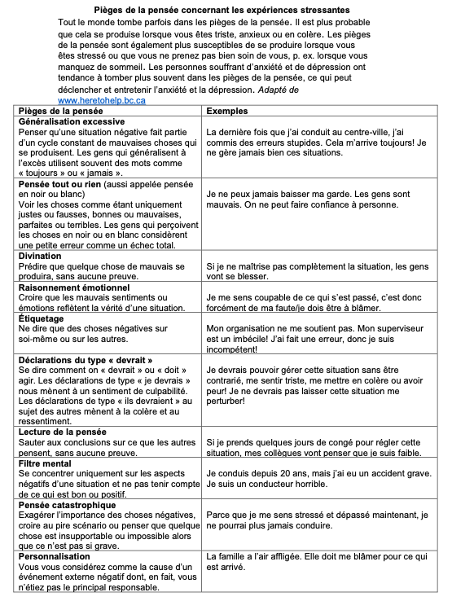
Pièges de la pensée concernant les expériences stressantes
Notes:
Nous allons passer en revue les pièges de la pensée qui ont été présentés pour la première fois lors du premier cours, car ils pourraient se manifester lors d’expériences stressantes.

Slide 16
Pièges de la pensée courants
Généralisation excessive
Pensée du tout ou rien
Divination
Raisonnement émotionnel
Étiquetage
Déclarations de type « devrait »
Lecture de la pensée
Filtre mental
Pensée catastrophique
Personnalisation
Notes:
Passez en revue la liste des pièges de la pensée abordés lors du premier cours. Rappelez aux participants que nous avons tous des pièges de la pensée. Lorsque nous sommes soumis à un stress accru, nous avons tendance à en avoir plus fréquemment, ce qui peut aggraver le stress.
[Invitez les participants à suggérer des exemples de la façon dont ces pièges de la pensée pourraient se manifester lors d’expériences stressantes. Si les participants ne peuvent pas trouver d’exemple, l’animateur en suggère un. Voir le document fourni.]
Généralisation excessive : Penser qu’une situation négative fait partie d’un cycle constant de mauvaises choses qui se produisent. Les gens qui généralisent à l’excès utilisent souvent des mots comme « toujours » ou « jamais ». Exemple : La dernière fois que j’ai essayé de me défendre, l’autre personne a été impolie et m’a insulté. Cela m’arrive toujours! Je ne gère jamais bien ces situations. Je ne le vois jamais venir.
Pensée du tout ou rien (aussi appelée pensée en noir ou blanc) : Voir les choses comme étant uniquement justes ou fausses, bonnes ou mauvaises, parfaites ou terribles. Les gens qui perçoivent les choses en noir ou en blanc considèrent une petite erreur comme un échec total. Exemple : Je ne peux jamais baisser ma garde. Les gens sont mauvais. On ne peut faire confiance à personne.
Divination : Prédire que quelque chose de mauvais se produira, sans aucune preuve. Exemple : Si je ne suis pas en plein contrôle, je vais me blesser/quelqu’un va se blesser.
Raisonnement émotionnel : Croire que des sentiments ou des émotions néfastes reflètent la situation. Exemple : Je me sens coupable de ce qui s’est passé, donc ce doit être de ma faute ou je dois être à blâmer.
Étiquetage : Ne dire que des choses négatives sur soi‑même ou sur les autres. Exemple : Mon superviseur est un imbécile! J’ai fait une erreur sur ce projet. Je suis incompétent!
Déclarations de type « devrait » : Se dire comment on « devrait » ou « doit » agir. Les déclarations de type « je devrais » nous mènent à un sentiment de culpabilité. Les déclarations de type « ils devraient » au sujet des autres mènent à la colère et au ressentiment. Exemple : Je devrais pouvoir gérer cette situation sans être contrarié, me sentir triste, me mettre en colère ou avoir peur! Je ne devrais pas laisser cette situation me perturber!
Lecture de la pensée : Sauter aux conclusions sur ce que les autres pensent, sans aucune preuve. Exemple : Mon amie ne s’est pas arrêtée pour me saluer. Si je prends quelques jours de congé pour régler cette situation, mes collègues vont penser que je suis faible.
Filtre mental : Se concentrer uniquement sur les aspects négatifs d’une situation et ne pas tenir compte de ce qui est bon ou positif. Exemple : J’ai bien réussi dans trois volets importants du projet/de la mission/de l’objectif, mais j’ai commis une erreur dans le quatrième volet et c’est tout ce qui compte vraiment.
Pensée catastrophique : Exagérer l’importance des choses négatives, croire au pire scénario ou penser que quelque chose est insupportable ou impossible alors que ce n’est pas si grave. Exemple : Parce que je me sens stressé/dépassé maintenant, je ne pourrai pas faire ce travail/cours.
Personnalisation : Vous vous considérez comme la cause d’un événement externe négatif dont, en fait, vous n’étiez pas le principal responsable. Exemple : Mon partenaire/enfant/parent/ami est mécontent. Ça doit être de ma faute. Je ne suis pas une assez bonne personne comme partenaire/parent/fils/fille/ami.

Slide 17
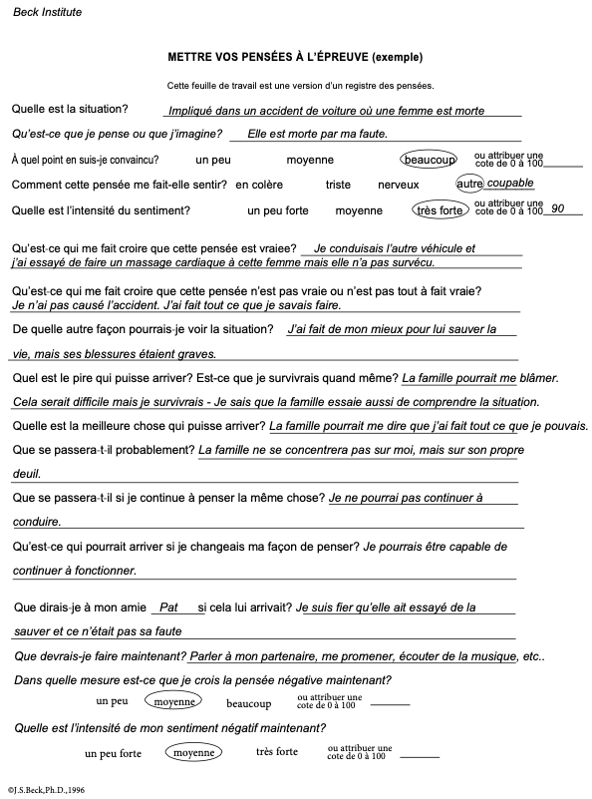
Registre des pensées concernant une expérience très stressante
Notes:
Nous allons maintenant examiner la façon d’utiliser le registre des pensées pour faire face à une expérience de vie très stressante.

Slide 18
Mettre vos pensées à l’épreuve
Quelle est la situation?
Qu’est-ce que je pense ou que j’imagine?
À quel point en suis-je convaincu?
Un peu, moyennement, très (ou attribuer une cote de 0 à 100)
Notes:
Passons en revue l’un des principaux outils de la TCC que nous avons étudiés lors du premier cours : le registre des pensées (feuille de travail Mettre vos pensées à l’épreuve), qui est un exercice de réflexion équilibrée. Cet exercice vous aide à entraîner votre esprit à voir une même situation selon différentes perspectives.
En groupe, nous passerons en revue un exemple de registre des pensées lié à une expérience stressante. (Avec le groupe, passez en revue l’exemple de la feuille de travail Mettre vos pensées à l’épreuve incluse dans les documents fournis.)
Quelle est la situation?
J’ai été impliqué dans un accident de voiture où une femme est morte.
Qu’est-ce que je pense ou que j’imagine?
Elle est morte par ma faute.
À quel point en suis-je convaincu?
Très convaincu ou 85/100.

Slide 19
Mettre vos pensées à l’épreuve
Comment cette pensée me fait‑elle sentir?
Quelle est l’intensité de ce sentiment?
faible, moyenne, très forte (ou attribuer une cote de 0 à 100)
En colère, triste, nerveux, autre...
Notes:
Parlons maintenant des sentiments liés à cette situation.
Comment cette pensée me fait-elle sentir?
Triste, coupable
Quelle est l’intensité de ce sentiment?
Très forte ou 90/100

Slide 20
Mettre vos pensées à l’épreuve
Qu’est‑ce qui me fait croire que cette pensée est vraie?
Qu’est‑ce qui me fait croire que cette pensée n’est pas vraie ou pas tout à fait vraie?
De quelle autre façon pourrais‑je voir la situation?
Notes:
Parlons des pensées :
Qu’est‑ce qui me fait croire que cette pensée est vraie?
Je conduisais l’autre véhicule et j’ai essayé de faire un massage cardiaque à la personne, mais cela n’a pas fonctionné.
Qu’est‑ce qui me fait croire que cette pensée n’est pas vraie ou pas tout à fait vraie?
Je n’ai pas causé l’accident. J’ai fait tout ce que je savais faire.
De quelle autre façon pourrais‑je voir la situation?
J’ai fait de mon mieux pour lui sauver la vie, mais ses blessures étaient graves

Slide 21
Mettre vos pensées à l’épreuve
Quel est le pire qui puisse arriver?
Quelle est la meilleure chose qui puisse arriver?
Que se passera‑t‑il probablement?
Est-ce que je survivrais quand même?
Notes:
Quel est le pire qui puisse arriver?
La famille pourrait me blâmer.
Est-ce que je survivrais quand même?
Ce serait difficile, mais je survivrais – je sais que la famille essaie aussi de comprendre la situation.
Quelle est la meilleure chose qui puisse arriver?
La famille pouvait me dire que j’ai fait tout ce que je pouvais.
Que se passera‑t‑il probablement?
La famille ne se concentrera pas sur moi mais sur son propre deuil.

Slide 22
Mettre vos pensées à l’épreuve
Que se passera‑t‑il si je continue à penser la même chose?
Qu’est‑ce qui pourrait arriver si je changeais ma façon de penser?
Que dirais‑je à un ami si cela lui arrivait?
Notes:
Que se passera‑t‑il si je continue à penser la même chose?
Je ne pourrai pas continuer à conduire
Qu’est‑ce qui pourrait arriver si je changeais ma façon de penser?
Je pourrais être capable de continuer à fonctionner
Que dirais‑je à un ami si cela lui arrivait?
Si cela arrivait à mon amie Pat, je lui dirais que je suis fier d’elle pour avoir essayé de sauver la femme et que ce n’était pas sa faute

Slide 23
Mettre vos pensées à l’épreuve
Que devrais-je faire maintenant?
Dans quelle mesure est‑ce que je crois la pensée négative maintenant?
Quelle est l’intensité de mon sentiment négatif maintenant?
un peu, moyennement, beaucoup (ou attribuer une cote de 0 à 100)
faible, moyenne, très forte (ou attribuer une cote de 0 à 100)
Notes:
Que devrais-je faire maintenant?
Parler à mon partenaire, me promener, écouter de la musique, etc.
Dans quelle mesure est‑ce que je crois la pensée négative maintenant?
Moyenne ou 50/100
Quelle est l’intensité de mon sentiment négatif maintenant?
Moyenne ou 45/100
Il est important de voir que l’anxiété est encore là, mais qu’elle a diminué.
Il s’agit du registre des pensées. Il s’agit d’un outil utilisé en thérapie cognitive.
N’oubliez pas qu’il exige de la pratique! Essayez une nouvelle technique au moins six fois avant de décider si elle pourrait vous être utile!

Slide 24
Comportements courants
Utile:
Respect de la routine habituelle
Peu utile :
Évitement
Comportemental
Recours à des stratégies de vie saine
Demande de soutien social
Chimique
Mental
Émotionnel...
Notes:
Après une expérience stressante, il existe de nombreux types de réactions comportementales. Certaines ont tendance à être plus utiles et d’autres moins utiles.
[Demandez aux participants de suggérer des réactions utiles (les réactions devraient être intégrées à la liste une par une). Demandez aux participants de suggérer des réponses potentiellement inutiles. Les réactions devraient être intégrées à liste une par une – demandez aux participants de donner un exemple de chaque type d’évitement; donnez un exemple si personne ne peut en trouver un.]
Évitement comportemental – éviter certains lieux, certaines personnes ou certaines choses par peur. Par exemple, éviter une certaine rue parce que vous y avez fait une rencontre difficile. Travailler trop pour ne pas avoir à faire d’autres choses dans sa vie ni avoir le temps de réfléchir.
Évitement chimique – boire de l’alcool ou consommer des drogues pour réduire l’intensité d’une émotion difficile (colère, tristesse, peur)
Évitement mental – Se retirer/s’évader mentalement. Continuer d’aller dans divers endroits et de faire des activités, mais sans être vraiment là. Regarder Netflix en boucle pendant des jours pour éviter de penser à des choses stressantes.
Évitement émotionnel – Prendre ses distances avec ses amis et ses proches pour éviter de ressentir quoi que ce soit. Éviter les conversations qui pourraient vous amener à ressentir des émotions.

Slide 25
Évitement
Éviter les situations effrayantes
Court terme
Diminution de l’anxiété
Long terme
Augmentation de l’anxiété
Diminution de l’estime de soi
Diminution de la capacité fonctionnelle
Notes:
Rappelez‑vous, pendant le deuxième cours, nous avons parlé du fait qu’il est naturel de vouloir éviter les situations qui déclenchent la réaction de peur, et que cela procure un sentiment de soulagement à court terme. Toutefois, si vous évitez trop de choses, cela peut augmenter votre anxiété au fil du temps et limiter votre capacité à faire ce que vous voulez.

Slide 26
Évitez l’évitement!
Éviter les situations effrayantes
Court terme
Diminution de l’anxiété
Long terme
Augmentation de l’anxiété
Diminution de l’estime de soi
Diminution de la capacité fonctionnelle
Court terme
Augmentation de l’anxiété
Long terme
Diminution de l’anxiété
Faire face à une situation effrayante
Augmentation de l’estime de soi
Augmentation de la capacité fonctionnelle
Notes:
Nous avons également discuté pendant le deuxième cours du fait que faire face à des situations qui semblent menaçantes mais qui sont en fait sans danger peut nous aider à bien faire face aux situations et à réduire l’anxiété à long terme. Le fait d’affronter par petites étapes graduelles des situations qui déclenchent notre réaction de stress contribuera à réduire notre anxiété et notre stress au fil du temps.

Slide 27
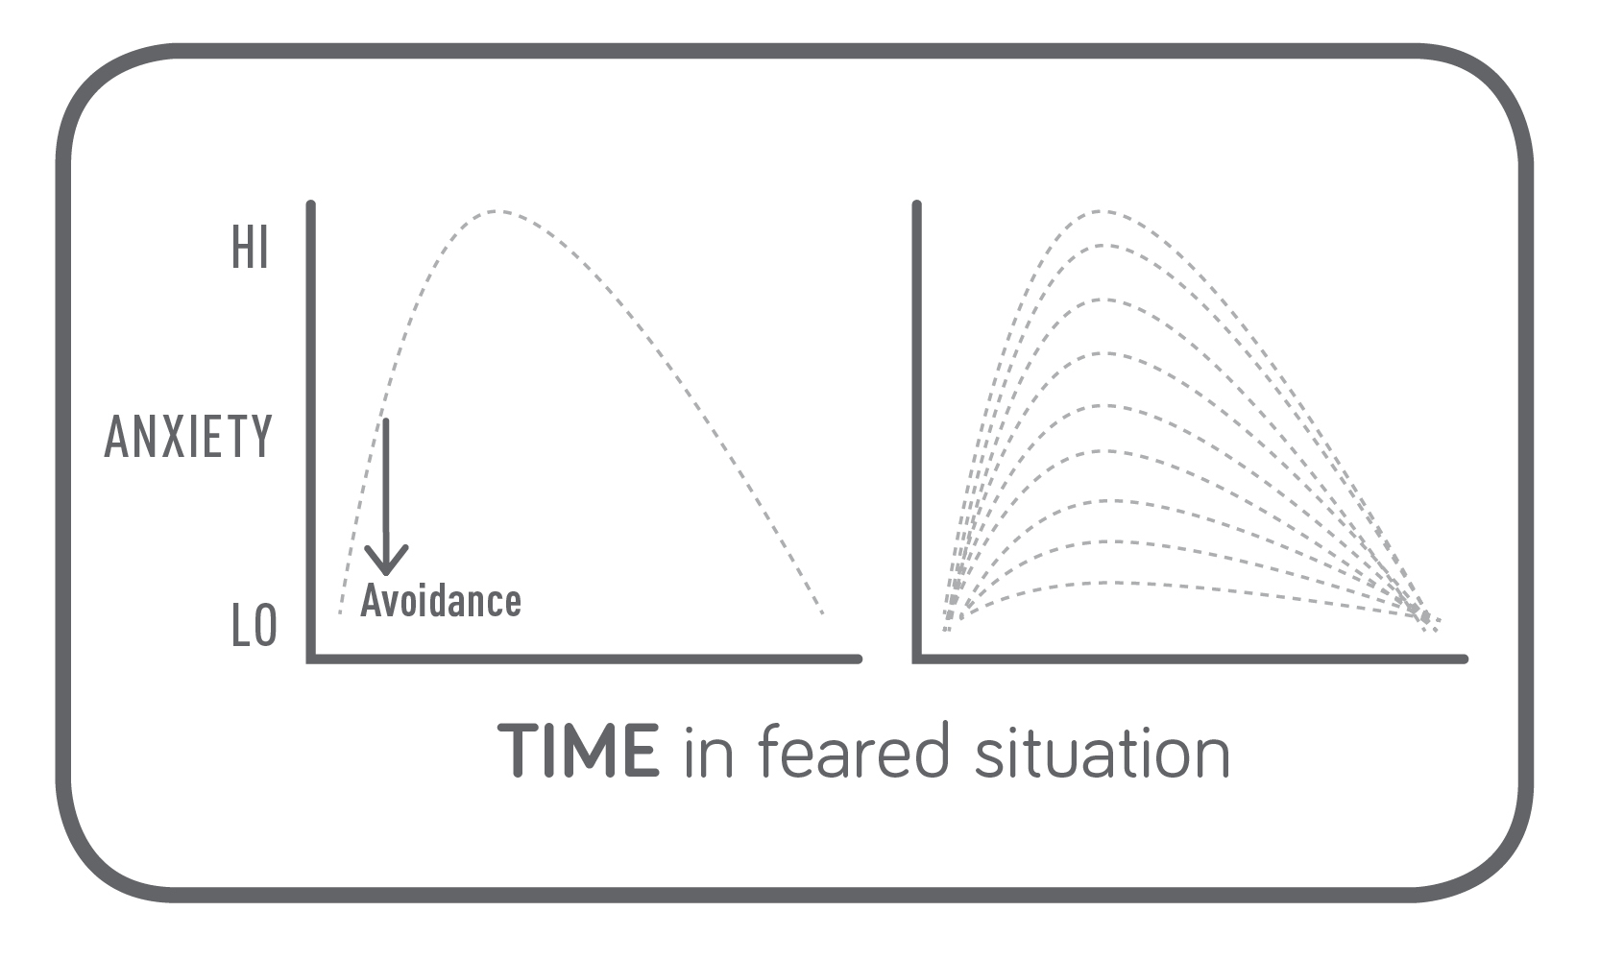
Retardez l’évitement
Si possible, restez dans la situation d’anxiété pendant 30 minutes ou jusqu’à ce que l’anxiété diminue de 50 %
Faire face à ses peurs de manière planifiée et répétée
Commencez par les peurs qui ont une cote d’anxiété de 3 à 4 sur 10
Exposition
Élevée
ANXIÉTÉ
Faible
Évitement
TEMPS passé dans une situation redoutée
Notes:
Rappelez aux participants que la réaction de stress est une des réactions naturelles de notre corps et qu’elle n’est pas dangereuse. Si vous n’évitez pas les fausses alertes, avec le temps, elles ont de moins en moins d’impact sur vous.

Slide 28
Exposition
De façon planifiée et graduelle, mettez-vous dans des situations qui déclenchent une fausse alerte à répétition jusqu’à ce que cela ne vous dérange plus autant.
Exemple : Comment apprendriez-vous à quelqu’un à avoir moins peur de l’eau?
Comment pourriez-vous appliquer la même logique à certaines situations dans lesquelles vous ressentez de l’anxiété?
Notes:
Si vous faites de l’évitement, vous n’avez pas la chance d’apprendre que la fausse alerte est en fait fausse. L’évitement renforce l’idée que la seule raison pour laquelle quelque chose de grave ne s’est pas produit est que vous avez fui la situation.
Qu’en est-il de la peur des chiens? Expliquez également l’exposition imaginaire.

Slide 29



Bâtir une échelle d’approche
Vol et agression sur la rue Harris
Exemple de la chemise bleue
D’autres exemples?
Notes:
Ce même concept s’applique au fait de faire face aux rappels d’une expérience stressante passée. Prenons l’exemple d’une personne qui a eu une rencontre traumatisante avec un détrousseur dans une certaine rue, p. ex., la rue Harris. Une façon de faire face graduellement à cette réaction de peur pourrait notamment consister à :
Visualiser l’immeuble sur Google Maps – continuer à le visualiser de façon répétée pendant des périodes déterminées (p. ex. de 20 à 30 minutes) jusqu’à ce que le stress déclenché par la vue de l’immeuble soit minimal.
Aller dans le quartier, mais pas dans la rue même, et rester assis dans votre voiture pendant 20 à 30 minutes ou jusqu’à ce que l’anxiété commence à diminuer. Répéter jusqu’à ce que l’anxiété soit minimale.
Aller sur la rue Harris et regarder l’immeuble tout en restant assis dans votre voiture.
Aller à la rue Harris avec un ami et vous y promener.
Aller seul sur la rue Harris et vous promener.
N’oubliez pas que nous ne faisons pas cela parce que nous « devrions » le faire. Nous le faisons parce que cela nous faciliterait la vie si nous étions plus à l’aise dans certains endroits, pour certaines activités ou pour interagir avec certaines personnes.

Slide 30
Objectifs SMART
Spécifique
Mesurable
Atteignable
Temporel
Réaliste
Notes:
Réfléchissez à la façon dont vous établiriez un objectif SMART pour chaque étape d’une échelle d’approche.

Slide 31
Objectifs SMART
Spécifique
Mesurable
Atteignable
Temporel
Réaliste
Commencer l’exposition sur la rue Harris
Pratique quotidienne pendant 20 min
⬆ graduellement la difficulté
Mon ami que je veux visiter habite près de là
Commencer aujourd'hui
Notes:
Un objectif SMART lié à la mauvaise expérience vécue sur la rue Harris pourrait consister à passer graduellement du temps sur la rue Harris ou à proximité de celle-ci de nouveau pour s’habituer à y être et se sentir de plus en plus à l’aise à cet endroit au fil du temps. Il s’agit d’un objectif spécifique, en ce sens qu’il comprendra des activités d’exposition liées à la rue Harris. Il est mesurable en ce sens que j’y consacrerai une période d’une durée précise chaque jour. Il est atteignable parce que j’ai conçu l’échelle d’approche de manière à ce que la difficulté augmente très progressivement. Il est réaliste parce que je veux visiter un ami qui habite près de là. Il est temporel, car j’ai décidé quand commencer : aujourd’hui.
Si vous savez que vous faites de l’évitement ou réagissez dans des situations qui vous rappellent une expérience stressante passée, il peut être utile de consacrer du temps à l’élaboration d’une échelle d’approche pour faire face à ces rappels au besoin.

Slide 32
Pleine conscience
Examen de la mise en application des ques
Mise en application des techniques
Qu’est-ce que le stress?
Faire face aux expériences stressantes
Plan de bien-être
Plan de cours
Notes:
Nous allons maintenant nous concentrer sur l’élaboration d’un plan de bien-être personnalisé.

Slide 33
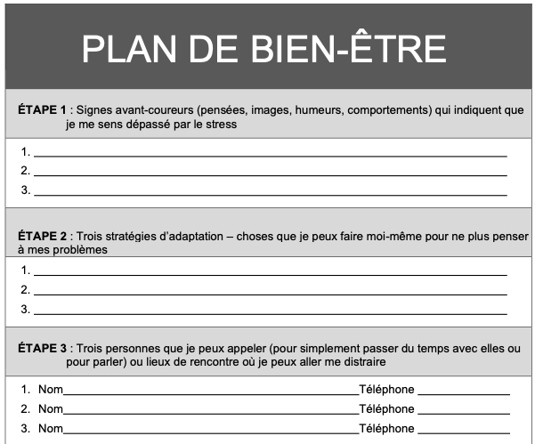
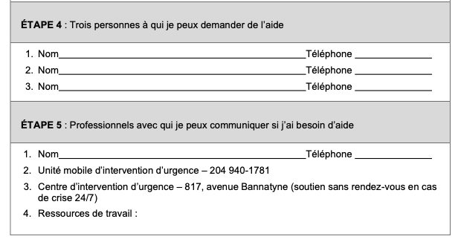
Établir un plan de bien-être
Notes:
Vous pouvez utiliser ce document pour consigner les détails de votre plan de bien-être.

Slide 34
Plan de bien-être
3 signes (pensées, images, humeurs, comportements) qui indiquent que je me sens dépassé par le stress:
1)_______ 2)_______ 3)_______
3 stratégies d’adaptation:
1)_______ 2)_______ 3)_______
3 personnes que je peux appeler (pour simplement passer du temps ensemble ou pour parler)
1)_______ 2)_______ 3)_______
Notes:
En période de stress élevé, il peut être plus difficile de résoudre des problèmes et d’utiliser des stratégies d’adaptation saines pour gérer notre anxiété, notre humeur ou notre niveau de stress. Pour traverser ces périodes plus efficacement, il peut être utile d’élaborer un plan de bien-être lorsqu’on se sent détendu et maître de la situation. Un plan de bien-être nous indique les étapes à suivre pour gérer notre stress, en passant de stratégies que nous pouvons essayer seuls, à des ressources communautaires en santé mentale si les symptômes ne disparaissent pas et que nous nous sentons dépassés et avons besoin d’aide supplémentaire. L’avantage d’établir un plan de bien-être lorsque nous sommes détendus est que nous réfléchissons et résolvons les problèmes à l’avance, ce qui nous évite d’avoir à réfléchir à des moments où il peut être plus difficile de déterminer la suite des choses. Essayons maintenant d’établir un plan. [Passez en revue chaque étape pendant que les participants notent leurs réponses par écrit en privé]

Slide 35

Ressources de soutien pour le plan de bien-être
Ressources d’aide 24/7:
Centre d’intervention d’urgence
Unité mobile d’intervention d’urgence
Klinic Crisis Line
817 Bannatyne Ave.
204-940-1781
204-786-8686
Notes:
Nous vous encourageons à rapporter ce plan à la maison et à en poursuivre l’élaboration. Une fois le tout terminé, prenez-en une photo avec votre téléphone pour l’avoir sous la main partout où vous allez.
Si jamais vous vous trouvez un jour dans une situation de détresse grave, il existe des ressources en cas de crise qui peuvent être utiles.

Slide 36
Bien-être Mental vs. Trouble Mental
EN SANTÉ
EN RÉACTION
BLESSÉ
MALADE
HEALTHY
REACTING
INJURED
ILL
Vous connaissez peut-être ce graphique du programme RVPM
Il indique une bonne façon d’évaluer votre niveau de stress et celui de vos amis
Quels changements devez-vous apporter si vous êtes «jaune » ou «orange»?
Notes:
Parlons plus en détail des zones :
Vous connaissez peut-être ce graphique du programme En route vers la préparation mentale (RVPM).
Dans la zone verte « en santé », vous vous sentez au mieux, votre énergie est bonne, vous gérez bien votre emploi du temps et vous équilibrez bien votre vie familiale, professionnelle et sociale. Il se peut que vous vous retrouviez dans la zone jaune, mais vous pouvez vous remettre sur la bonne voie grâce à de saines techniques de gestion du stress.
Dans la zone jaune « en réaction », vous ressentez peut-être plus de stress, plus souvent. Vous avez peut-être commencé à manger plus de produits de restauration rapide, ou vous sautez des repas. Vous êtes peut-être plus irritable et dormez moins bien à l’occasion. Toutefois, votre niveau de stress demeure gérable et, avec un certain effort, vous pouvez retourner dans la zone verte.
Dans la zone orange « blessé », vous vous sentez peut-être déprimé ou inquiet la plupart du temps. Il se peut que vos amis et votre famille fassent des commentaires sur votre humeur. Il se peut que vous vous isoliez davantage. Vous pourriez vous sentir dépassé et ne pas trop savoir quoi faire pour changer les choses. Dans cette zone, vous devriez chercher de l’aide auprès d’un médecin de famille, du Programme d’aide aux employés (PAE) ou d’autres ressources pour vous aider à trouver des moyens de mieux gérer la situation. Être dans la zone orange est un signe qu’il faut trouver des ressources pour apporter des changements. Le fait de se trouver dans la zone orange peut indiquer la nécessité d’un changement à court terme ou d’une réduction du stress ou des responsabilités dans un domaine donné afin de mieux gérer la situation et de retourner dans la zone verte.
Dans la zone rouge « malade », une personne est incapable de gérer sa situation sans l’aide des services de santé mentale ou d’autres soutiens professionnels. Elle peut être incapable de travailler.

Slide 37
Mise en application des techniques
Faites un exercice de pleine conscience pour 5 min chaque jour
Travaillez sur votre plan de bien-être et gardez le plan avec vous. Quand vous avez fini, prendre une photo avec votre téléphone pour assurez que vous l’avoir sous la main partout.
Si vous vous sentirez stressé, essayez l’une des options suivantes:
Portez attention aux fausses alertes.
Pratiquez la pleine conscience ou une stratégie d’ancrage
Faites l’exercise “Tester vos pensées”
Établissez un objectif SMART axé sur votre propre bien-être
Consultez votre plan de bien-être
Notes:
Les éléments de mise en application des techniques sont nos suggestions sur la façon dont vous pouvez rendre cette information utile dans votre vie pour faire face au stress et accroître votre résilience.
Portez attention aux fausses alertes
Faites un exercice de pleine conscience pour 5 min chaque jour
Si vous vous sentirez stressé, essayez l’une des options suivantes:
Pratiquez la pleine conscience ou une stratégie d’ancrage
Faites l’exercise “Tester vos pensées”
Établissez un objectif SMART axé sur votre propre bien-être
Consultez votre plan de bien-être
Travaillez sur votre plan de bien-être et gardez le plan avec vous. Quand vous avez fini, prendre une photo avec votre téléphone pour assurez que vous l’avoir sous la main partout.
Vous vous dites peut-être : « Je me sens mieux, mais je veux continuer à travailler sur ce point et je ne sais pas quoi faire ensuite. » Voici quelques suggestions
Revoyez le matériel du cours et poursuivez la mise en application des techniques. Vous pourriez décider de recommencer depuis le début ou de revenir à la mise en application de la technique que vous avez jugée la plus utile (ou la plus difficile).
Vous devrez peut-être prévoir du temps pour la mise en application des techniques afin de poursuivre sur votre lancée ou pour éviter de négliger des soins personnels importants en raison d’un horaire chargé.
Vous pourriez discuter de votre plan d’autosoins ou des étapes supplémentaires du traitement avec votre médecin ou un clinicien en santé mentale.
[Les animateurs peuvent ajouter d’autres ressources d’autoassistance qui pourraient être utiles à leur population]

Slide 38

Évaluation de classe
Notes:
[Votre site peut choisir de recueillir des commentaires sur ce que les participants pensent du contenu d’aujourd’hui. L’évaluation de la séance de formation sur la TCCBPC a été élaborée à cette fin et se trouve dans le Guide de l’animateur. Si vous l’utilisez, vous pourriez dire…]
Nous souhaitons savoir ce que vous pensez de la séance d’aujourd’hui. Nos cours ont changé au fil du temps en raison des commentaires ainsi recueillis. Veuillez remplir le formulaire d’évaluation de la séance dès que vous le recevrez.
[Certains sites veulent aussi déterminer si la participation aux séances aide les participants à apporter les changements souhaités. Certains questionnaires courts et gratuits sont recommandés dans le Guide de l’animateur. Si vous utilisez une forme ou une autre de suivi des résultats, vous pourriez dire…]
Nous aimerions savoir comment vous vous en tirez et si les stratégies enseignées ici font la différence. Merci d’avoir rempli les questionnaires de suivi. Désolé que ce soit un peu répétitif. Nous devons comparer vos résultats au fil du temps pour savoir si les stratégies sont utiles.
Si vous ne recueillez pas de renseignements supplémentaires auprès des participants, vous pourriez modifier cette diapositive pour y indiquer tout simplement :] MERCI!

